Slide 1
Тема урока: «Химический элемент - водород»

Slide 2
Краткая характеристика элемента
H 1
1,00794
1s1
Водород
Водоро́д — первый элемент периодической системы элементов. Широко распространён в природе.
Простое вещество водород — H2 — лёгкий бесцветный газ. В смеси с воздухом или кислородом горюч и взрывоопасен. Нетоксичен. Растворим в ряде металлов: железе, никеле, палладии, платине.

Slide 3

Происхождение названия
Лавуазье дал водороду название hydrogène (от др.-греч. ὕδωρ — «вода» и γενναω — «рождаю») — «рождающий воду». Русское наименование «водород» предложил химик М. Ф. Соловьев в 1824 году — по аналогии с ломоносовским «кислородом».

Slide 4
Распространенность
Водород — самый распространённый элемент во Вселенной. На его долю приходится около 92 % всех атомов (8 % составляют атомы гелия, доля всех остальных вместе взятых элементов — менее 0,1 %). Таким образом, водород — основная составная часть звёзд и межзвёздного газа. В условиях звёздных температур (например, температура поверхности Солнца ~ 6000 °C) водород существует в виде плазмы, в межзвёздном пространстве этот элемент существует в виде отдельных молекул, атомов и ионов и может образовывать молекулярные облака, значительно различающиеся по размерам, плотности и температуре

Slide 5
Химические свойства
Молекулы водорода Н2 довольно прочны, и для того, чтобы водород мог вступить в реакцию, должна быть затрачена большая энергия:
Н2 = 2Н − 432 кДж
Поэтому при обычных температурах водород реагирует только с очень активными металлами, например с кальцием, образуя гидрид кальция:
Ca + Н2 = СаН2
и с единственным неметаллом — фтором, образуя фтороводород:
F2 + H2 = 2HF
С большинством же металлов и неметаллов водород реагирует при повышенной температуре или при другом воздействии, например при освещении:
О2 + 2Н2 = 2Н2О
Он может «отнимать» кислород от некоторых оксидов, например:
CuO + Н2 = Cu + Н2

Slide 6
Записанное уравнение отражает восстановительные свойства водорода.
N2 + 3H2 → 2NH3
С галогенами образует галогеноводороды:
F2 + H2 → 2HF, реакция протекает со взрывом в темноте и при любой температуре,
Cl2 + H2 → 2HCl, реакция протекает со взрывом, только на свету.
С сажей взаимодействует при сильном нагревании:

Slide 7

Взаимодействие со щелочными и щёлочноземельными металлами
При взаимодействии с активными металлами водород образует гидриды:
2Na + H2 → 2NaH
Взаимодействие с оксидами металлов
Оксиды восстанавливаются до металлов:
CuO + H2 → Cu + H2O

Slide 8
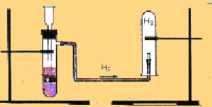
Получение водорода
В промышленности:
2NaCl + 2H₂O → H₂↑ + 2NaOH + Cl₂
СН₄ + 2Н₂0 = CO₂ + 4Н₂ — 165 кДж
H₂O + C ⇄ H₂ + CO
CH₄ + H₂O ⇄ CO + 3H₂ (1000 °C)
2CH₄ + O₂ ⇄ 2CO + 4H₂
Крекинг и реформинг углеводородов в процессе переработки нефти

Slide 9
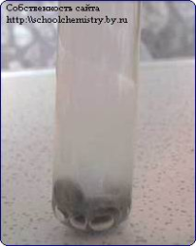
В лаборатории:
Zn + 2HCl → ZnCl₂ + H₂↑
Ca + 2H₂O → Ca(OH)₂ + H₂↑
NaH + H₂O → NaOH + H₂↑
2Al + 2NaOH + 6H₂O → 2Na[Al(OH)₄] + 3H₂↑
Zn + 2KOH + 2H₂O → K₂[Zn(OH)₄] + H₂↑
Тетрагидротсоцинкат дикалия

Slide 10
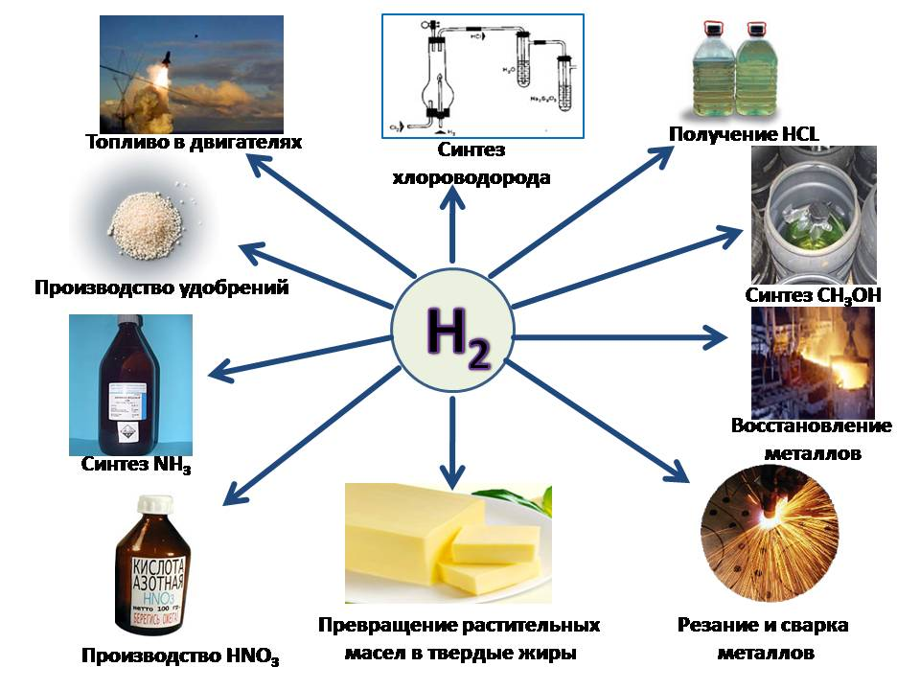
Применение водорода

Slide 11
Домашнее задание:
§ 17

